Slide 1
2023届高考一轮复习（统编版）
第10讲 明至清中叶的经济与文化
课标解读：要考什么？
1.了解明清时期社会经济、思想文化的重要变化；
2.通过了解世界的变化对中国的影响，认识中国社会面临的危机。
复习主线：经济之变 ——思想之变——文化科技新生

Slide 2
【考情扫描】
时间 | 全国卷 | 地方卷
2018 | [Ⅱ·27] 昆曲在明清的发展 [Ⅱ·41] 中国古代的大豆种植 [III·26]古代药学的发展 [III·27] 明朝的社会风气 | 海南·明中后期对商业的看法 江苏·明清江南手工业 浙江·王守仁
2019 | [Ⅰ·27]明代区域经济 [Ⅱ·27]明清商业发展 [Ⅱ·41]清代海关税率的变化与原因 [III·27] 清代个体农耕 | 浙江·顾炎武 江苏·明代晚期对贫穷的认识
2020 | [Ⅰ·27]清代宗族儒家思想 [Ⅱ·27] 明代官营手工业变化 | 山东·黄宗羲对“重本抑末”的解读 江苏·明代松江地主田庄日记
2021 | [乙·27]明清善书与儒家思想 | 山东·书籍插画；广东·庶民与生员的服饰差异 江苏·儒学发展；辽宁高考·4儒学发展
2022 | 【乙·27】江南市镇工商业的繁荣 | 广东高考·5对外交流；浙江高考·8儒学发展
命题趋势：1.结合明清时期农业、手工业、商业的发展及当时的世界形势，从“唯物史观”角度认识明清经济的发展与局限；
2．结合陆王心学和明末清初的进步思想，从“历史解释”角度认识明清思想领域的新变化；
3．结合明清时期的科技小说与戏曲成就，从“家国情怀”角度认识中国传统文化的辉煌，增强文化自信。

Slide 3
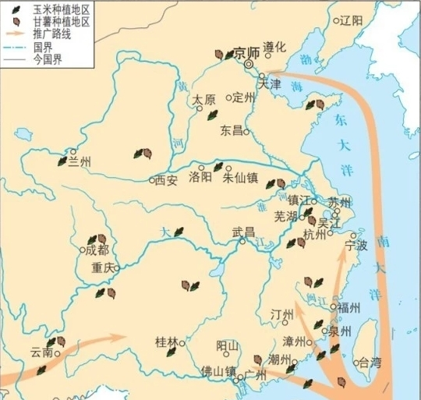
一、经济之变
多种经营
经济作物
高产作物广泛种植
明朝苏州一位叫谭晓的人,低价购买大量洼地，雇佣百名乡民劳动，低洼为池养鱼，池上筑舍养猪、鸡、鱼食其粪;四周垒高地按地质种果树、蔬菜,顺带捕捉鸟类和昆虫,此类副产品出卖后，收入是田地生产的三倍。
——(明)李诩《戒庵老人漫笔》
农副产品商品化
清前期玉米、甘薯推广种植图
上述材料中反映了明清经济发展中的哪些新经济现象？

Slide 4
一、经济之变
吴民生齿（人口）最繁，恒产（不动产）绝少，家杼轴（织机）而户纂组（纺织品），机户出资，织工出力，相依为命久矣。
——《明神宗实录》卷361
“工匠各有专能，匠有常主,计日受值。……无主者黎明立桥以待”。
—— （康熙）《常州县志》
材料：自明朝中期起，商品经济进入新的繁荣期。美洲等地的白银通过海外贸易大量流入，促进了长途和大额贸易的发展，也有利于商业资本的集聚。一些地方的人以经商闻名，形成实力雄厚的商人群体，如安徽南部的徽商和山西的晋商。在工商业发达地区和交通要冲，兴起一大批以经济功能为主的工商业市镇，商业活跃，人口密集，成为地区贸易网络的核心。
——《中外历史纲要》上册
上述材料中反映了明清经济发展中的哪些新经济现象？

Slide 5
一、经济之变
农业 | ①新农作物输入中国（玉米、甘薯）②江南农业多种经营兴盛（经济作物品种繁多，农民兼营产品初级加工或相关副业）
手工业 | （明后期）出现新的经营方式（开设工场），使用自由雇佣劳动进行生产
商业 | ①白银大量流入中国；②长途贸易的发展；③商人群体形成（徽商、晋商）；④以经济功能为主的工商业市镇兴起
变在经营方式，变在农业品种。
变在手工业经营方式。
变在货币、商人、市场。

Slide 6
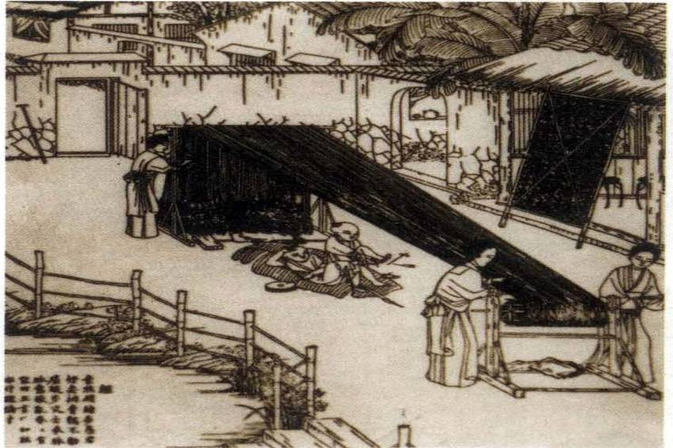
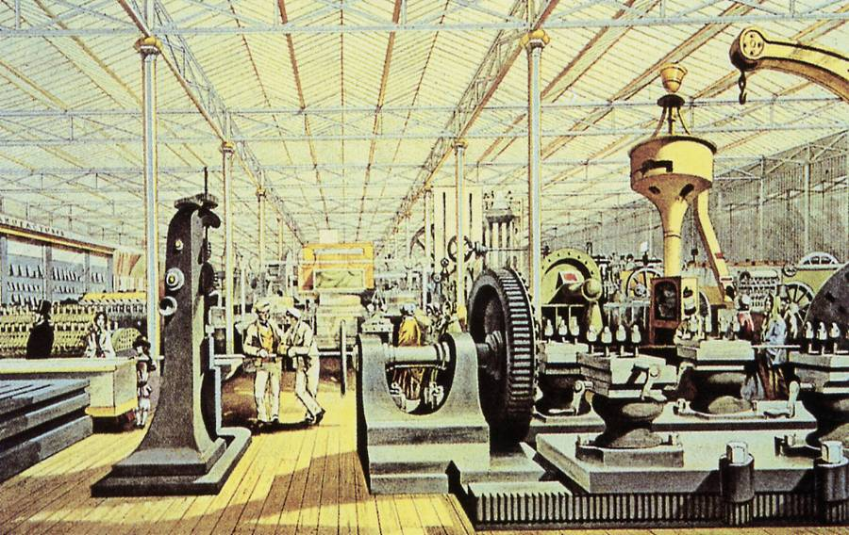
量变是否引起质变？
“朕（雍正）观四民（指士、农、工、商）之业，士之外，农为最贵。农为天下之本务，而工贾皆其末也。市肆之中多一工作之人，即田亩之中少一耕稼之人。” ——《大清会典事例》
小农经济占主导
生产方式未有根本突破
19世纪初以前，中国经济总量仍雄居世界榜首。1820年，中国、西欧的GDP在世界的占比分别为32.9%和23.6%。但如果按农业年平均增长率计算，中国两千年仅为0.01%，英国工业革命前已到达5%。
——王家范《百年颠沛与千年往复》
未实现社会转型，开始落后于世界。

Slide 7
【真题研究】
(2017·新课标全国卷1·27)明朝前期，朝廷在饮食器具使用上有一套严格规定，例如官员不得使用玉质器皿。到明后期，连低级官员乃至普通人家也都使用玉质器皿。这一变化反映了（ ）
A.君主专制统治逐渐加强
B.经济发展冲击等级秩序
C.市民兴起瓦解传统伦理
D.低级官员易染奢靡风气
B

Slide 8
明清江南市镇经济
在现代工业兴起之前，作为“生存于农村经济上面”的市镇，其全部活力来自周围的农村经济。然而，正是在江南农业高度发展的基础上这些市镇作为新兴的工商业据点，散布在广袤的乡村地区。各式工匠的手工业生产与商业贸易一道，构成了此类市镇经济的主要成分:市镇周围的农业生产和手工业生产，是市镇赖以生长的土壤:交汇干市镇的水陆交通，则为市镇输送养料的孔道。 ——摘自《中国近世农村经济制度史论》
1.兴起条件:①江南农业的发展；②农业商品化程度提高;③手工业和商业的繁荣；④江南水陆交通便利(地理位置优越)
2.特点：
①“夹河而市”（交通与商业发展之间的关系）
②市镇大多分布在经济较发达和经济作物种植区（与农业和手工业的关系）
③呈市场专业化趋向（城市经济功能、经济区域分工）
3.影响：市镇经济有利于促进工商业从农业中分离出来，体现了农村经济结构以及农业经营方式的诸多变化，反映了商品经济的发展要求。

Slide 9
【真题研究】
（2016·新课标全国Ⅲ卷·27）明末有人描述江南农村的变化时说，百年前的雇工“戴星出入，俗柔顺而主令尊”，如今“骄惰成风，非酒食不能劝”“夏必加下点心，冬必与早粥”。这一变化反映了
A．市镇经济与手工业的发展
B．政府积极推行重农政策
C．社会矛盾日益尖锐
D．农业中人身依附关系强化
A

Slide 10
二、思想之变
阳明心学与明末清初的思想活跃局面
王阳明 | “良知”以人的内心的准则；含有一定的平等和叛逆思想
李贽 | 提倡个性自由，蔑视权威和教条，否定传统伦理道德标准
黄宗羲 | 批判君主专制；主张工商皆本
顾炎武 | 反对君主专制；天下兴亡，匹夫有责
王夫之 | 反对君主专制；唯物论

Slide 11
经世致用
经世致用指的是一种治学思潮，要求将经书研究与社会现实问题联系起来，以解决实际问题。又称经世致用之学。其特点是以史为鉴，学术研究和现实结合，解释古代典籍为手段，从中发挥自己的社会政治见解，并用于改革社会现实，开辟了一代重实际、重实证的新学风。
经世致用思潮的现实意义：
1.把书本知识和实地调查结合起来以解决实际问题。
2.以爱国“经世”的优良传统、务实革新的精神和求真求是的学风，投身中国特色的社会主义建设事业。
3.要以天下为已任，关心国家、民族的兴亡和人民大众的疾苦，要学用一致、经世济民。

Slide 12
二、思想之变
哪些因素促进明清之际进步思想的产生？
经济：商品经济繁荣（资本主义萌芽缓慢发展）。
政治：政局动荡与更迭；市民阶层壮大，主张个性解放。
思想：理学僵化，知识界的空疏学风，因循守旧。
不变
①新思想实质：对儒家思想的批评继承，仍属于儒家思想的范畴。
②官方思想：程朱理学仍占统治地位。

Slide 13
【真题研究】
（2021·全国乙卷高考·27）明清时期，“善书”在民间广为流行，这类书籍多由士绅编撰，内容侧重倡导忠孝友悌、济急救危、受辱不怨，戒饬攻诘宗亲、凌逼孤寡等，以奉劝世人“诸恶莫作，众善奉行”。“善书”的流行
A．确立了理学思想的主导地位 B．强化了社会主流的价值观
C．阻碍了官方意识形态的推广 D．冲击了儒家经典的神圣性
B
（2021·广东高考·5）在明代，庶民袖小衣短，“去地五寸”；生员袖大衣长，“去地一寸”，体现斯文之气，且其服饰颜色和制式内含“比德于玉”“规言矩行”等意。这反映了当时
A．儒家思想规范社会生活 B．科举制度限制社会流动
C．社会等级结构日益固化 D．市民文化突破礼制限定
A

Slide 14
核心探究：从中西对比看明清进步思想
中国早期民主启蒙思想家 | 法国启蒙思想家
黄宗羲（1610——1695） | 孟德斯鸠（1689—1755）
顾炎武（1613——1682） | 伏尔泰（1694—1778）
王夫之（1619——1692） | 卢 梭（1712—1778）
黄宗羲的《明夷待访录》，比卢梭的《民约论》还要早100年光景，有人称它为“另一部《人权宣言》”。为何中国明末清初的批判思想没形成像西欧启蒙运动波澜壮阔的景象？

Slide 15
三、文化科技之新生
1.小说、戏曲的成就
特点：平民化、通俗化
领域 | 时间 | 作者 | 著作/名称
小说 | 元末明初 | 施耐庵 | 《水浒传》
 | 元末明初 | 罗贯中 | 《三国志通俗演义》
 | 明中期 | 吴承恩 | 《西游记》
 | 清中期 | 吴敬梓 | 《儒林外史》
 | 清中期 | 曹雪芹 | 《红楼梦》
戏曲 | 明朝 | 汤显祖 | 《牡丹亭》
 | 清朝 | 孔尚任 | 《桃花扇》
 | 明清 |  | 昆曲
 | 道光年间 |  | 京剧

Slide 16
下列小说情节反映了明清社会风气发生了哪些变化？
我见了女儿便清爽，见了男子便觉得浊臭逼人。
——曹雪芹《红楼梦》
伦理观：女性地位改善
臣僚士庶之家，靡丽侈华，彼此相尚，而借贷费用，习以为常。居室则一概雕画，首饰则滥用金宝……虽蒙朝廷禁止之诏屡下，而民间僭用之习自如。
——周玺《垂光集》
财富观：崇尚奢侈
官家千金杜丽娘对梦中书生柳梦梅倾心相爱，竟伤情而死，化为魂魄寻找现实中的爱人，人鬼相恋，最后起死回生，永结同心。
——汤显祖《牡丹亭》
婚恋观：追求真挚情爱的人文潮流

Slide 17
从明朝后期起，商人、工匠、市井游民和普通妇女经常成为小说的主人公。这一现象与当时的社会发展有怎样的关系？
（小说兴盛的原因）
经济上：
工商业发展，城市繁荣，市民阶层壮大，形成了要求表现自己思想和生活的广大读者群。
政治上：
随着封建制度的衰落，各种社会危机、社会矛盾逐渐加强，不少文人开始对现实进行批判。
思想文化上：
反君主专制、工商皆本等承古萌新思想的出现；社会识字率提高；
技术上：
印刷术的成熟和出版业的发展。
自身优势：
传统的宋元话本在新的社会条件下得到继承发展，不断与时俱进，推动了通俗文学的发展。

Slide 18
三、文化科技之新生
不变
人物 | 时代 | 著作
 | 明朝 后期
李时珍
《本草纲目》
①本土科技：
对前人的总结，并无科技创新。
②外来科技：
对外来科技成果持排斥态度。
徐光启
《农政全书》
总结性
宋应星
《天工开物》
徐弘祖
《徐霞客游记》
西学
东渐
传播西方科技知识
与徐光启合译《几何原本》
利玛窦

Slide 19
明清时期世界发生了怎样的变化？
欧洲社会之变
英国资产阶级革命
英国确立君主立宪制
意大利出现资本主义萌芽
新航路开辟
殖民扩张
工业革命
17世纪，明末清初
18世纪，清朝前期
14.15世纪元末明前期
16世纪
明朝中叶
向着
近代社会转型
启蒙运动
文艺复兴
经济：工业化
政治：民主化
思想：理性、科学化
Notes:
经济上，资本主义萌发，新航路开辟，殖民扩张，工业革命，大大推动了什么的发展？资本主义经济的发展，经济上逐步实现工业化，市场化；这是经济上的近代化。
政治上呢，资产阶级革命，先后建立君主立宪和民主共和等代议制，就是，政治上逐步向民主法治方向转型
思想文化上，文艺复兴，宗教改革，启蒙运动，这些是什么来的？嗯，思想解放运动，还有，近代自然科学不断发展。思想文化上逐步理性化，科学化，逐步摆脱封建思想的束缚，
这一系列的变化，推动着欧洲社会向近代工业社会转型。这样一对比，我们明清时期的新因素新成就在力量和作用上，是不是相差很远呢？

Slide 20
明清人口问题
明清人口大量增长的原因及影响
1. 原因：
（1）元明清三代长期和平安定的社会环境，玉米、马铃薯等高产作物大量引进并推广一定程度上缓解了人地矛盾。
（2）“一条鞭法”和“摊丁入亩”等税收制度也大大促进了人口的增长。
（3）奖励垦荒,调动人们积极性,耕地面积增加,促进人口增长。 （4）明清时期总体气温上升,利于农作物生长,促进人口增长。
2. 影响
(1)人地矛盾尖锐,虽然清代的土地面积有较大增加,但增长速度慢于人口增速,出现“人满为患,地不足养”的问题。
(2)农业结构变动:由于人多地少,粮食作物的产值空间有限,经济作物得到大面积种植。
(3)劳动力结构变动:经济作物的大量种植,推动手工业、商业的发展,劳动力结构发生变动。
Notes:
.疏解北京人口的措施及启示
明弘治年间开始一直到清朝均外迁驻军兵力,减轻京城人口供养压力。明朝开始劝返外籍流民,严控京城人口。清代限制致仕官员胥吏寄籍京城,鼓励返乡养老。
启示:一是要明确人口疏解的重点群体。二是要坚持人口疏解的有效路径。三是统筹人口疏解的区域协同。

Slide 21
全球视野下的明清社会
1.政治方面：新航路开辟后西方殖民者开始侵扰我国。一方面中国被迫开始了反侵略的战争，如郑成功收复台湾；另一方面为抵制西方殖民者的骚扰，清政府实行“闭关”政策，使中国失去了对外贸易的主动权。阻碍了中外交流，阻碍社会发展，这是近代中国逐渐落伍的根源之一。
2.经济方面：新航路开辟后，原产于美洲的甘薯等高产农作物传入我国，提高了粮食的产量，推动专业生产区域的出现。白银大量流入中国，货币经济繁荣，推动了“一条鞭法”等赋税改革。
3.思想文化方面：伴随着新航路开辟，“西学东渐”开始，徐光启等人开始注意吸收西方科技成果，介绍了欧洲先进技术。

Slide 22
核心探究：从唯物史观的角度看明清时期商品经济的发展引发的社会变化
①社会经济角度：向商品化、规模化方向发展（如土地私有制进一步发展；租佃关系进一步普及；货币地租，赋役征银；农产品商品化程度高，经济作物广泛种植；手工业出现资本主义萌芽等）
②社会阶级结构角度：工商市民阶层壮大；商人社会地位提高；弃农经商、士商角色转化屡见不鲜（儒士的商业化和商人的儒学化）；传统的四民社会发生变化，社会阶层流动加快；商帮作为一个新的社会基层发挥重要作用。
具备向工业社会转型的潜质
③社会价值观与社会风尚角度：重农抑商思想有所松动（农本观念受冲击；抑商思想淡化）；追求发财致富、崇尚金钱观；重商崇奢（如服饰、住宅、消费等）现象等
④思想文化教育角度：市民文化的发展（世俗化、平民化；如小说文学作品歌颂商人、书法个性化、绘画民间风情）；心学集大成与明清进步思潮（主体意识觉醒）；冲破学而优则仕的传统理念等。
⑤国家政策角度：一方面较为开明的政策如赋税制度的变革及户口制度改革等，另一方面继续厉行重农抑商政策和闭关锁国政策，影响具有两面性。

Slide 23
课堂小结
变而无化

